Slide 1
Mikroekonomie 2+1, NPMKB Teorie spotřebitele – mezičasový výběr
3/8
Manažerská informatika
Ing. Kamila Turečková, Ph.D.

Slide 2
Obsah problematiky
Podstata a předpoklady modelu
Základní proměnné a vztahy
Mezičasové rozpočtové omezení
dlužník, věřitel
Mezičasová indiferenční křivka
Optimum spotřebitele

Slide 3
Mezičasový výběr a jeho předpoklady
proces rozhodování ekonomických subjektů o výši jejich současné a budoucí spotřeby
rozhodujeme se o spotřebě jednoho (kompozitního) statku ve dvou obdobích
cílem spotřebitele je maximalizace užitku ve dvou obdobích (současném i budoucím), spotřebitel maximalizuje své „celoživotní“ uspokojení
spotřebitelova volba podléhá mezičasovému rozpočtovému omezení, které závisí na disponibilních zdrojích v současnosti a budoucnosti
--------------------------------------------------------------
ceny statků jsou neměnné
neexistence rizika a nejistoty ohledně budoucích příjmů
dokonalá konkurence na trhu kapitálu – spotřebitel zná výši reálných úrokových sazeb

Slide 4
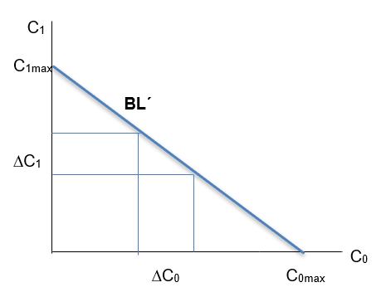
Proměnné a základní vztahy a mezičasové rozpočtové omezení
Proměnné C_{0;} C_{1;} Y_{0;} Y₁; r; S (C0≠Y0, Y=C+S); S₀; S₁
úspory jsou kladné, když C0<Y0, úspory ze současnosti mi zvyšují moji budoucí spotřebu
úspory jsou záporné (půjčka), když C0>Y0, půjčka ze současnosti mi zvyšuje současnou spotřebu, ale snižuje spotřebu budoucí (musím v budoucnu půjčku splatit)
maximální současná spotřeba
C_{0max}= Y₀+Y₁/(1+r)
maximální budoucí spotřeba
C_{1max}= Y₀*(1+r)+Y₁
linie mezičasového rozpočtového omezení (BL´): udává kombinace současné a budoucí spotřeby statku C, které plně vyčerpají finanční zdroje spotřebitele (Y0 a Y1)
směrnice BL´: s = ∆C₁/∆C₀=-(1+r)
při změně úrokové sazby dochází ke změně sklonu linie BL´
čím vyšší je úroková míra, tím je BL´ strmější a opačně
růst důchodu posouvá BL´doprava nahoru a opačně

Slide 5
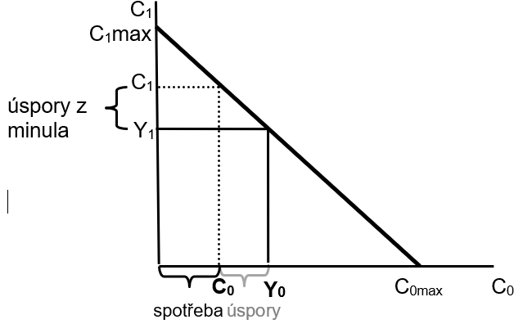
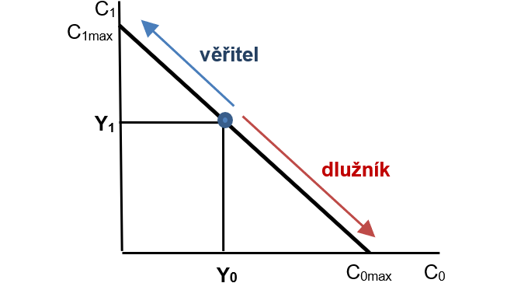
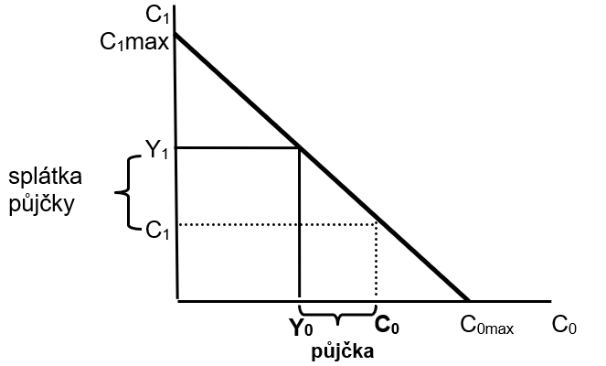
Mezičasové rozpočtové omezení – úspory a půjčky
C₀=Y₀-S₀ šetřím
C₁=Y₁+S₀*(1+r)
C₀=Y₀-(-S₀) půjčuji si
C₁=Y₁+(-S₀)*(1+r)

Slide 6
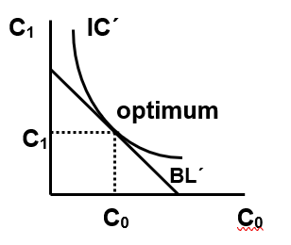
Mezičasová indiferenční křivka a optimum spotřebitele
Mezičasová indiferenční křivka (IC´) znázorňuje kombinace současné a budoucí spotřeby, která přináší spotřebiteli stejný užitek
U=f(C₀, C₁)
spotřebitel může spotřebu libovolně rozložit mezi dvě období, aniž by se změnil jeho celkový užitek
směrnice mezičasové indiferenční křivky
směrnice IC´= -(1+ τ)
kde τ je mezní míra časových preferencí
optimum spotřebitele zde představuje situaci, kdy spotřebitel volí takovou kombinaci současné a budoucí spotřeby daného statku, která mu přinese nejvyšší možnou míru uspokojení při současném i budoucím důchodu a dané úrokové míře:
směrnice IC´= směrnice BL´
-(1 + τ) = - (1 + r)
τ = r

Slide 7
Děkuji za pozornost.

